Slide 1
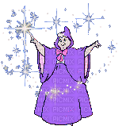
Сказка, как источник развития театрализованных игр у дошкольников
Подготовила: воспитатель I кв. к.
Ткаченко Ольга Викторовна

Slide 2
Духовная жизнь ребёнка полноценна лишь тогда, когда он живёт в мире игры, сказки, музыки, фантазии, творчества.
Без этого он - засушенный цветок.
В. А. Сухомлинский

Slide 3
В современном обществе резко повысился социальный престиж интеллекта и научного знания. С этим связано стремление родителей и педагогов дать детям знания, научить их читать, писать и считать, а не развить способность чувствовать, думать, сопереживать и творить. Педагогическая установка в первую очередь на развитие мышления превращает эмоционально-духовную сущность ребёнка во вторичную ценность.

Slide 4
В Конвенции ООН о правах ребёнка говорится, что образование ребёнка, должно быть направлено на развитие личности, талантов, умственных и физических способностей ребёнка в их самом полном объёме. Именно дошкольный период, по признанию специалистов всего мира является возрастом наиболее стремительного физического и психического развития ребёнка, возрастом первоначального формирования качеств, необходимых человеку в течение всей последующей жизни.

Slide 5
Требования ФГОС дошкольного образования к результатам освоения Программы представлены в виде целевых ориентиров, согласно которым ребёнок должен овладеть основными культурными способами деятельности, проявлять инициативу и самостоятельность в разных видах деятельности – в игре, общении и др. ; ребёнок должен обладать развитым воображение, которое реализуется в разных видах деятельности, и прежде всего в игре; владеть разными формами и видами игры, различать условную и реальную ситуации, уметь подчиняться разным правилам и социальным нормам.

Slide 6
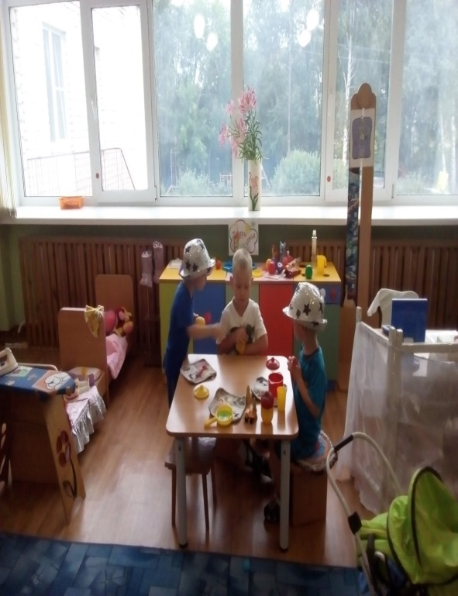
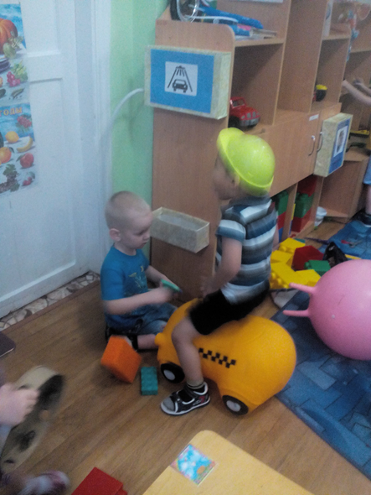
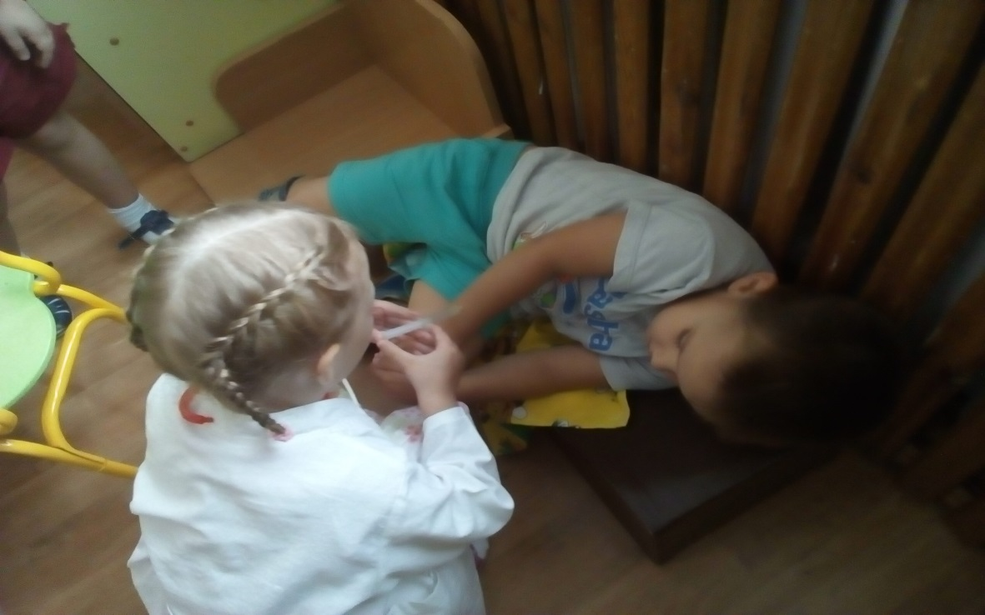
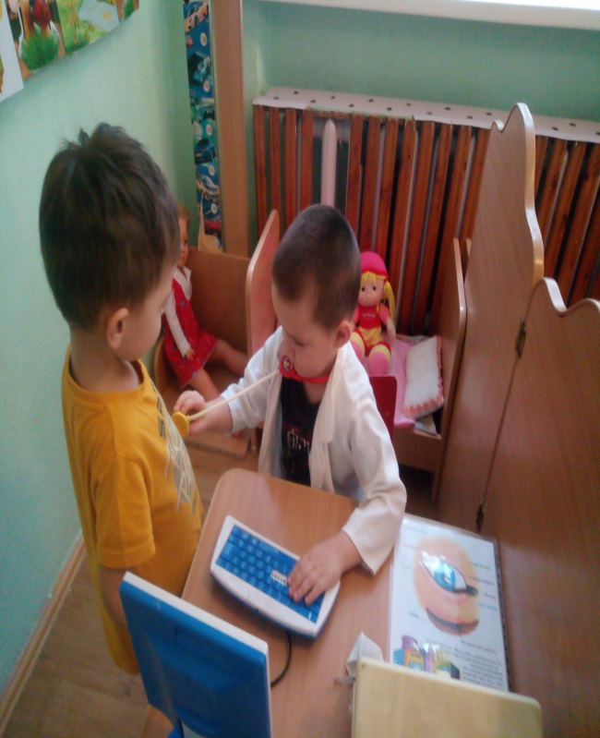
Игра – наиболее доступный ребёнку и интересный для него способ переработки и выражения впечатлений, знаний и эмоций. Театрализованная игра как один из её видов является эффективным средством социализации дошкольника в процессе осмысления им нравственного подтекста литературного или фольклорного произведения и участия в игре, которая имеет коллективный характер, что создаёт благоприятные условия для развития чувства партнёрства и освоения способов позитивного взаимодействия.

Slide 7
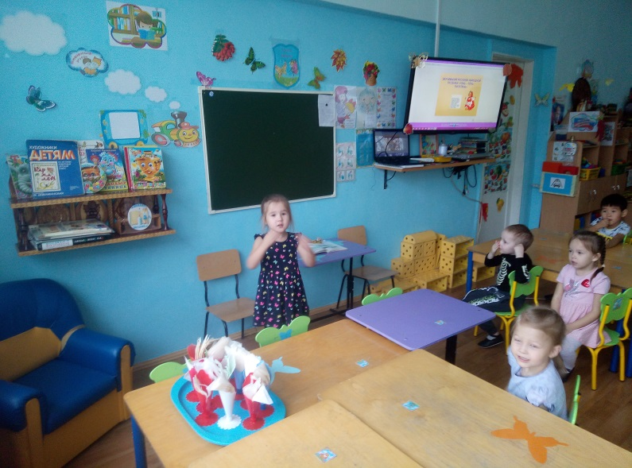
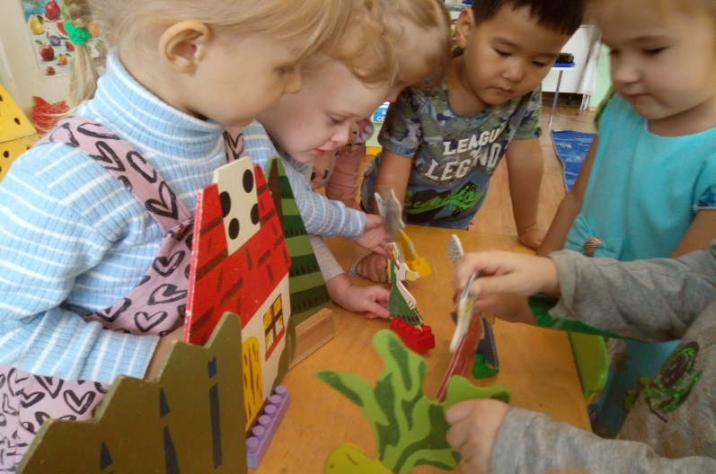
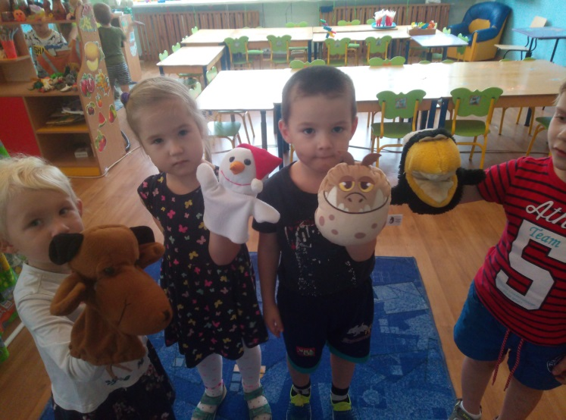
В театрализованной игре осуществляется эмоциональное развитие: дети знакомятся с чувствами, настроениями героев, осваивают способы их внешнего выражения, осознают причины того или иного настроя. Велико значение театрализованной игры и для речевого развития (совершенствование диалогов и монологов, освоение выразительности речи). Наконец, театрализованная игра является средством самовыражения и самореализации ребёнка.

Slide 8
Театрально – игровая деятельность обогащает детей новыми впечатлениями, знаниями, умениями. Оказывает положительное влияние на развитие умственных способностей, интеллекта, логики, мышления и памяти каждого ребёнка. Ребёнок познаёт окружающий мир, формирует свои представления о «добре» и «зле»; на примерах сказочных героев узнаёт, «что такое хорошо, и что такое плохо».

Slide 9
В процессе игры у ребёнка развивается речь, расширяется словарный запас. Театрализованная деятельность в детском саду направлена на целостное развитие личности ребёнка, его раскрепощение, раскрывает его творческие индивидуальные способности. А так же способствует самовыражению дошкольника.

Slide 11
Сказка – это средство приобщения ребёнка к миру человеческих судеб, к миру истории, это «золотой ключик» к изменению мира, к его творческому, созидательному преобразованию. Из этой сокровищницы малыш черпает сведения о реальности, которой он ещё не знает, черты будущего, о котором он ещё не умеет задумываться.

Slide 12
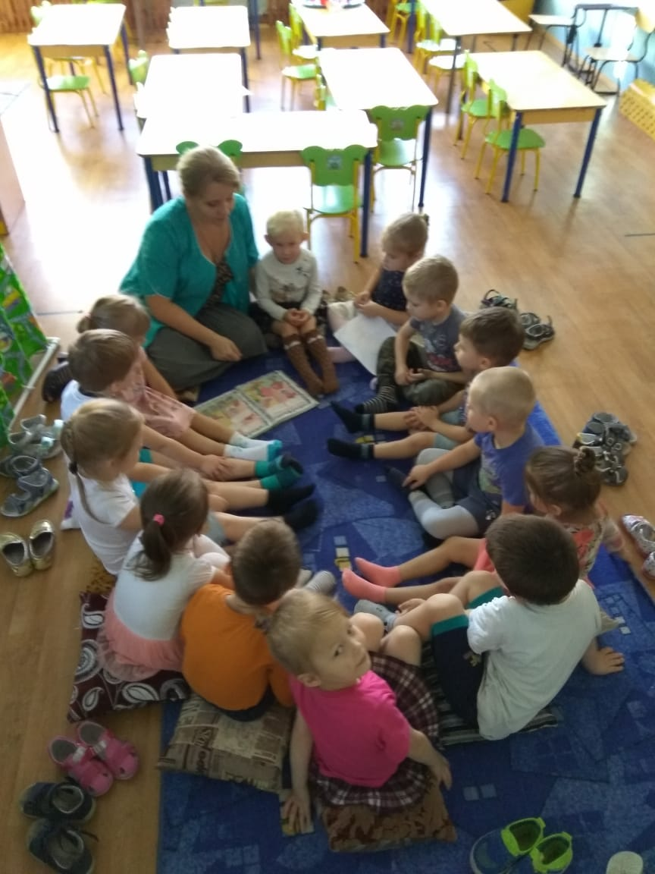
Народ – непревзойдённый учитель речи детей. Ни в каких других произведениях, кроме народных, вы не найдёте такого идеального расположения труднопроизносимых звуков, которые, благодаря образной трактовке, без затруднений воспроизводятся юными слушателями. Сказка раскрывает перед ребёнком меткость и выразительность языка, показывает, как богата родная речь юмором, живыми и образными выражениями, сравнениями.

Slide 14
Любая сказка ориентирована на социально-педагогический эффект: обучает, воспитывает, предупреждает, учит, побуждает к деятельности и даже лечит. Иначе говоря, потенциал сказки гораздо богаче её художественно-образной значимости. Сказка является одним из важнейших социально-педагогических средств формирования личности, выполняя следующие функции:
социализация,
креативность,
3. развивающе-терапевтическая,
4. культурно-этническая.

Slide 15
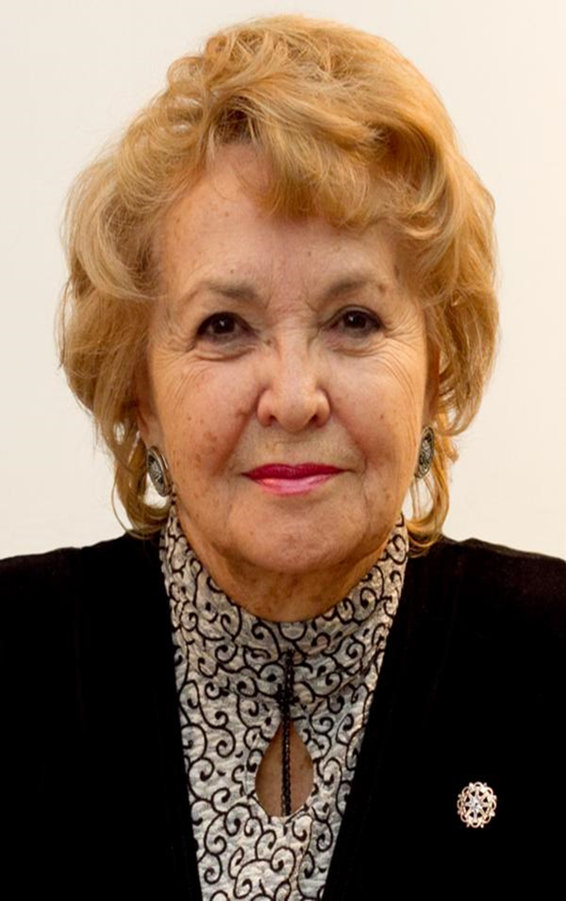
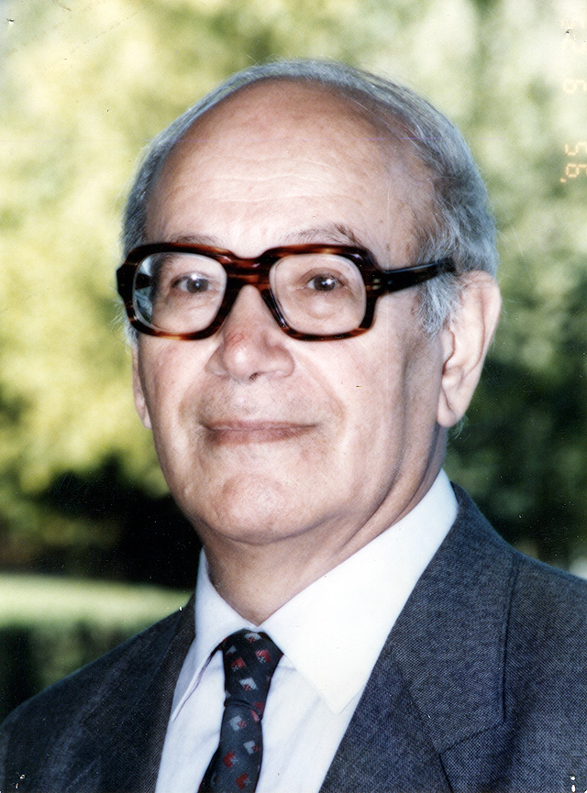
Доктор педагогических наук Роза Иосифовна Жуковская считала, что художественная литература – один из существенных факторов, влияющих на направленность детских игр, на правильное развитие воображения. Она предлагала отбирать для детей книги.
Владимир Прокопьевич Аникин советский и российский филолог-фольклорист, доктор филологических наук, заслуженный профессор МГУ имени М.В. Ломоносова. Указывал, что «сказки – своего рода нравственный кодекс народа, их героика – это хотя и воображаемые, но примеры истиннова поведения человека. Выдумка сказочника вышла из помыслов о торжестве сил жизни, труда и честности над бездельем, низостью»

Slide 16
Такие нравственные категории, как добро и зло, хорошо и плохо, можно и нельзя, целесообразно формировать своим собственным примером, а так же с помощью народных сказок, в которых показывается:
1. как дружба помогает победить зло («Зимовье»),
2. как добрые и миролюбивые побеждают («Волк и семеро козлят»),
3. Что зло наказуемо («Кот, Петух и Лиса», «Заюшкина избушка»).

Slide 17
Сказка не даёт прямых наставлений детям («Слушайся родителей», «Уважай старших», «Не уходи из дома без разрешения», но в её содержании всегда заложен урок, который они постепенно воспринимают, многократно возвращаясь к тексту сказки. Например, сказка «Репка» учит младших дошкольников быть дружными, трудолюбивыми, сказка «Маша и медведь» предостерегает: в лес одним нельзя ходить – можно попасть в беду, а уж если так случилось – не отчаивайся, старайся найти выход из сложной ситуации, сказки «Теремок», «Зимовье зверей» учат дружить. Наказ слушайся родителей, старших звучит в сказках «Гуси-лебеди», «Сестрица Алёнушка и братец Иванушка», «Снегурочка», «Терёшечка». Страх и трусость высмеиваются в сказке «У страха глаза велики», хитрость в сказках «Лиса и журавль», «Лиса и тетерев», «Лисичка сестричка и серый волк». Трудолюбие в народных сказках всегда вознаграждается «Хаврошечка», «Мороз Иванович», «Царевна - лягушка», мудрость восхваляется «Мужик и медведь», «Как мужик гусей делил», «Лиса и козёл», забота о близком поощряется.)

Slide 18
Театрализованные занятия включают разыгрывание сказок, сценок, ролевые диалоги по иллюстрациям, самостоятельные импровизации на темы, взятые из жизни (смешной случай, интересное событие и т. д.); просмотр кукольных спектаклей и беседы по ним; игры-драматизации; разыгрывание сказок и инсценировок; упражнения по формированию выразительности исполнения (вербальной).
Способы привлечения театральной деятельности:
1. «Погружение в сказку» при помощи «волшебных вещей» из сказки.
2. Чтение и совместный анализ сказок.
3. Проигрывание отрывков из сказки, передающих различные черты характера, с параллельным объяснением или разъяснением нравственных качеств и мотивов действий персонажей.

Slide 19
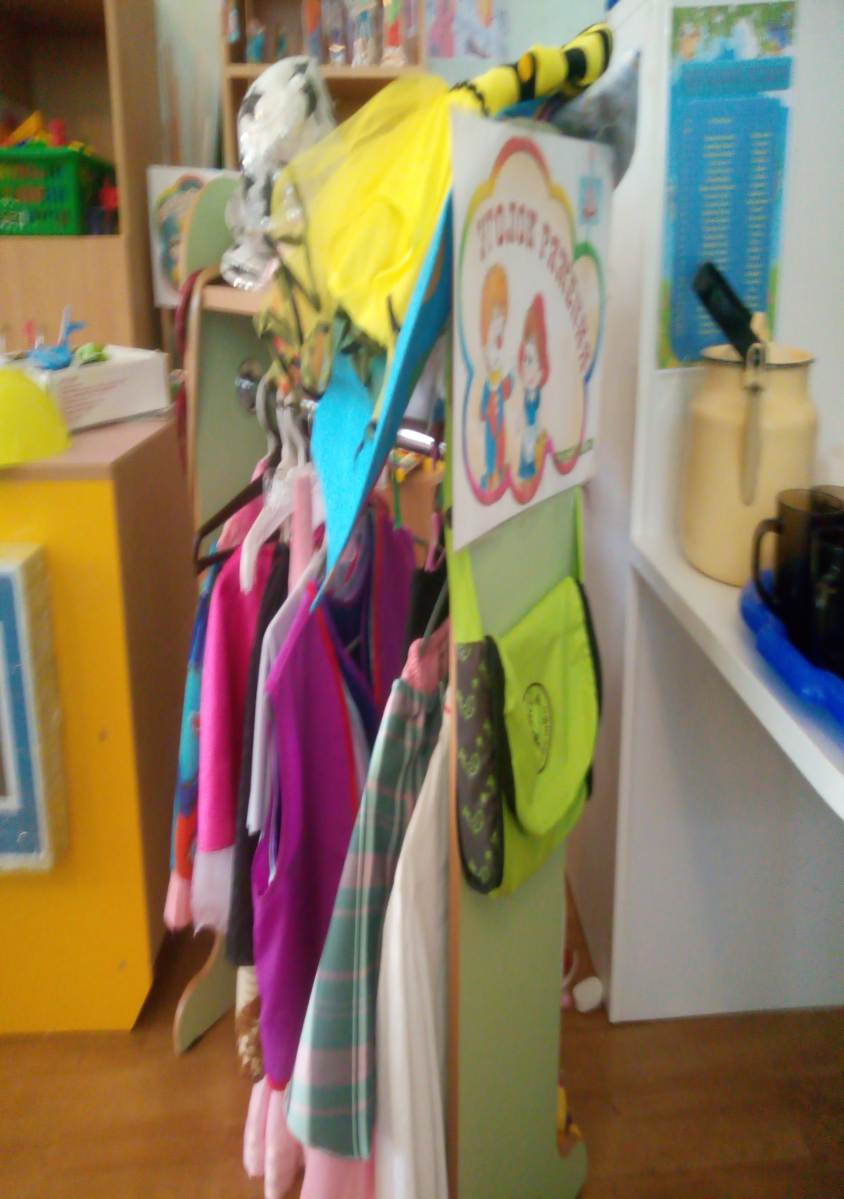
Основная цель театрализованной деятельности: развитие творческих способностей ребёнка, психологическое раскрепощение посредством театрализованных игр, пробуждения воображения ребёнка, создание условий для изобретательности и творчества.

Slide 20
Спасибо за внимание!

